Slide 1








Gérer un projet sur
Xposé I2000 – Norbert Martin

Slide 2
Déroulement
Introduction
Gmail
Centralisation
Sites
Groups
Code
Collaboration
Docs
Gtalk
Agenda
Communication
Planification
Bilan
40 min

Slide 3

Introduction
« Gestion de projet »
Démarche visant à organiser de bout en bout le bon déroulement d’un projet.
  « Wikipedia »
Démarche qui vise à structurer et à optimiser le déroulement d'un projet dans un souci d’efficacité et de rentabilité : planification des actions, anticipation des risques, coordination des acteurs et des tâches.
  « OBservatoire Technologies de l'Information et de la Communication »
1 - Introduction

Slide 4
Introduction
Les principaux besoins ?
Gérer un projet
Planifier
Centraliser
Collaborer
Communiquer
1 - Introduction

Slide 5
Introduction
Les problématiques récurrentes ?
Gratuité
Simplicité
Rapidité
Uniformité
Efficacité
Accessibilité
1 - Introduction

Slide 6
Introduction
Solution présentée :
  Les applications
1 - Introduction

Slide 7
Introduction
Nos Mocks :
Chef Projet (CP)
1 - Introduction
Développeur(Dev)
Architecte (Archi)

Slide 8
Déroulement
Introduction
Gmail
Centralisation
Sites
Groups
Code
Collaboration
Docs
Gtalk
Agenda
Communication
Planification
Bilan
37 min

Slide 9



Google Agenda
Accepte
Refus auto
2 - Planification

Slide 10
Google Agenda
Avantages
  Multiples agendas
  Supporte le décalage horaire
  Liste des tâches
  Notifications et récapitulatifs
  Accessible hors ligne
Inconvénients
  Visibilité des disponibilités
  Hors ligne limité
2 - Planification

Slide 11
Que manque-t-il ?
Agenda
  Hors ligne riche et sécurisé
Outil de type « Gantt »
  Logiciels gratuits
2 - Planification

Slide 12
Déroulement
Introduction
Gmail
Centralisation
Sites
Groups
Code
Collaboration
Docs
Gtalk
Agenda
Communication
Planification
Bilan
30 min

Slide 13
Gmail
Avantages
  Filtres et libellés
  Accessible hors ligne, POP & IMAP
  Boite prioritaire, archivage et recherche
  Annulation envoi
Inconvénients
  Taille PJ : 25Mo
  Taille boite : 7Go
  Pas de dossiers
3 - Communication
1 - Introduction

Slide 14

Gtalk
Avantages
  Sur le web ou en local
  Discussion instantanée et groupe
  Historique
Inconvénients
  Qualité son/vidéo médiocre
  Vidéo uniquement sur le web
3 - Communication

Slide 15
Que manque-t-il ?
Gmail
  Rien d’évident
Gtalk
  Plus pro et performant
Visioconférence
  Labo Google
  Skype
3 - Communication

Slide 16
Déroulement
Introduction
Gmail
Centralisation
Sites
Groups
Code
Collaboration
Docs
Gtalk
Agenda
Communication
Planification
Bilan
20 min

Slide 17
Google Sites
Avantages
  Gestion de versions
  Intégration des autres outils
  Stockage de fichiers
  Tableaux prédéfinis
  Notifications
Inconvénients
  Format et position des tableaux
  Espace disponible : 100Mo
4 - Centralisation

Slide 18
Google Groups
Avantages
  Utilisable avec des e-mails
  Niveau abonnement
  Clôture sujet et priorisation
  Notification précise
Inconvénients
  Evolution du nom des sujets
  Pages et fichiers non stockables
4 - Centralisation

Slide 19
Que manque-t-il ?
Sites
  Personnalisation des tailles de tableaux
Groups
  Rien d’évident
Stockage
  Zone de stockage franche
4 - Centralisation

Slide 20
Déroulement
Introduction
Gmail
Centralisation
Sites
Groups
Code
Collaboration
Docs
Gtalk
Agenda
Communication
Planification
Bilan
10 min

Slide 21
Google Docs
Avantages
  Edition simultanée
  Gestion de versions
  Discussion entre collaborateurs
  Documents variés
  Export, traduction, import OCR
Inconvénients
  Styles du document
  Bugs sous IE
  Espace import : 1024Mo
5 - Collaboration

Slide 22
Google Code
Avantages
  Subversion ou Mercurial
  Ouverture revue de code
  Wiki, issues, downloads
  Mot de passe spécifique
Inconvénients
  Espace code : 2048Mo
  Espace fichier : 2048Mo
  Espace suivi bugs : 50Mo
5 - Collaboration

Slide 23
Que manque-t-il ?
Docs
  Gestion fine des styles
Code
  Rien d’évident
5 - Collaboration

Slide 24
Déroulement
Introduction
Gmail
Centralisation
Sites
Groups
Code
Collaboration
Docs
Gtalk
Agenda
Communication
Planification
Bilan
0 min

Slide 25




Recommandations
Ce ne sont que des outils !
Uniformiser les noms
Lier le groupe de travail
Organiser vos échanges
Responsabiliser les acteurs
Demander à être notifié
Jeter un œil sur les paramètres / labos
Vous faire embaucher…
6 - Bilan

Slide 26

Bilan
Couverture des besoins
Gérer un projet
Planifier
Centraliser
Collaborer
Communiquer
6 - Bilan

Slide 27
Bilan
Couverture des problématiques
Gratuité
Simplicité
Rapidité
Uniformité
Efficacité
Accessibilité
6 - Bilan

Slide 28
Merci pour votre attention

Slide 29
Questions

Slide 30
Sources
http://sites.google.com/site/onlinetutos/home/google-docs/gestion-de-projet---diagramme-de-gantt
http://www.dsi.cnrs.fr/conduite-projet/phasedefinition/gestion-de-projet/planification-suivi-projet/guide-planif-suivi-projet.pdf
http://www.google.com/support/groups/
http://mail.google.com/support/
http://www.google.com/support/calendar/
http://www.google.com/support/blogger/
http://www.google.com/support/sites/
http://code.google.com/intl/fr-FR/
http://docs.google.com/support/bin/topic.py?topic=15114

Slide 31
Bilan
Avantages
Labos + scripts
Faiblesses
Styles pauvres
Ergonomie
Gratuité
Accessibilité
Notifications / espace
Rien pour la gestion de projet
Collaboration
6 - Bilan

Slide 32

Blogger
Avantages
  Variétés des styles
  Flux RSS
  Notifications
  Publication distante
Inconvénients
  Impossible de joindre des fichiers
  10 notifications choisies
  Faible sécurité publication distante
3 - Communication

Slide 33
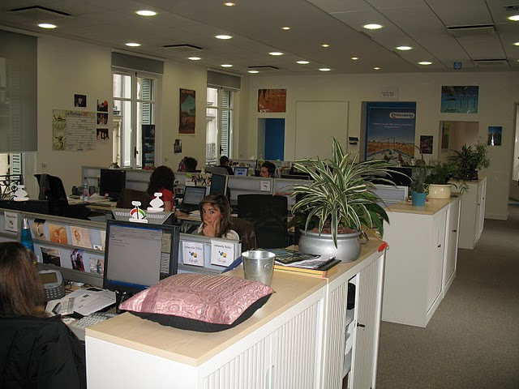
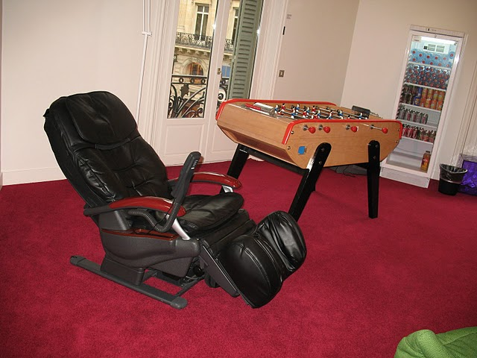
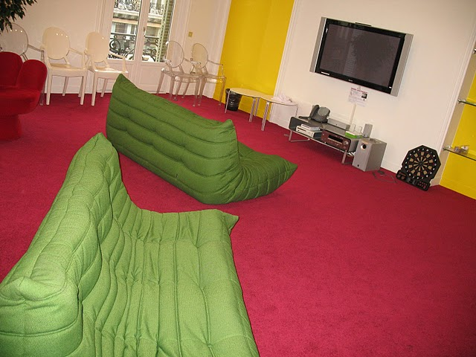
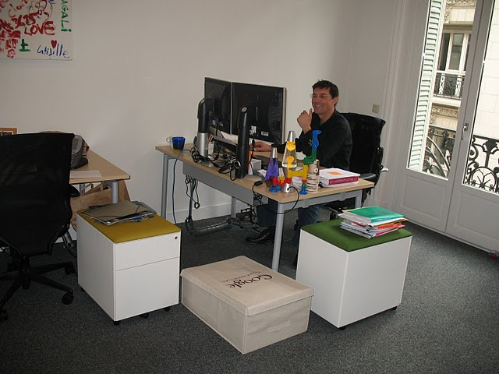
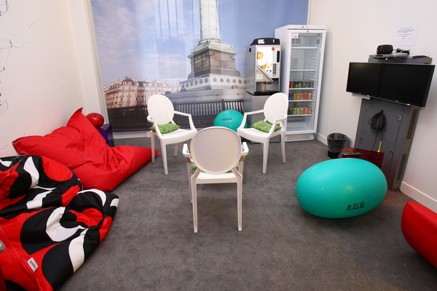
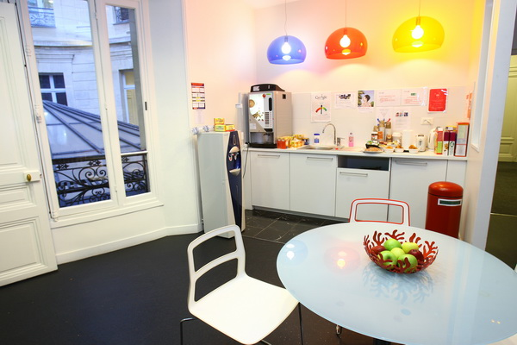

Se faire embaucher ?

